Slide 1
Zgradba tekstovne podatkovne zbirke
Zbirke brez organizacije iskalnih ključev,
invertirane strukture,
drevesa,
signature.

Slide 2
Arhitekture zbirk - uvod
Tematika arhitektura tekstovne podatkovne zbirke govori o tem, kako so
organizirani dokumenti v zbirki,
kakšne so podatkovne strukture, ki sestavljajo dokumente,
kako so urejeni načini dostopa do dokumentov…
S to tematiko je tesno povezana učinkovitost algoritmov, ki opravljajo operacije nad dokumenti.

Slide 3
Arhitekture zbirk - uvod
Pri načrtovanju informacijskega sistema je odločitev o arhitekturi zbirk ena od pomembnih odločitev, ki v dobršni meri usmerja nadaljnje postopke.
Kreator informacijskega sistema se odloča na osnovi
lastnosti podatkov, ki bodo shranjeni v zbirkah,
načrtovanih načinov njihove uporabe,
značilnosti uporabnikov sistema,
stopnje povezanosti sistema z okolico…

Slide 4
Logični in fizični opis arhitekture
Različna pogleda na organizacijo podatkov.
Fizični opis se ukvarja z namestitvijo podatkov na pomnilniškem mediju.
Na nivoju fizičnega opisa rešujemo probleme, povezane predvsem z optimizacijo dostopa do podatkov.
Problemi fizičnega opisa so, bolj kot od narave podatkov, odvisni od konkretne strojne opreme.

Slide 5
Logični in fizični opis arhitekture
Logični opis arhitekture zbirke se ukvarja s samimi podatki in ne abstraktnimi lokacijami na pomnilniku.
Ukvarja se s problematiko njihove organizacije, ki bo najbolj ustrezala iskalnim (in ostalim) algoritmom.
Logični opis je neodvisen od konkretne strojne opreme.

Slide 6
Arhitekture zbirk - uvod
Pomembna lastnost arhitekture tekstovne zbirke je organizacija iskalnih ključev.
V splošnem ločimo
arhitekture brez posebne organiziranosti iskalnih ključev, in
arhitekture z iskalnimi ključi, organiziranimi v ločenih strukturah.

Slide 7
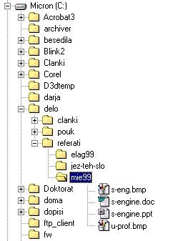
Zgodovina: dokumenti v samostojnih datotekah
Datoteke, tudi dokumenti, so na vsakem računalniku urejene v skladu z operacijskim sistemom.
Tudi operacijski sistem je na nek način zbirka.

Slide 8
Zgodovina: dokumenti v samostojnih datotekah
Operacijski sistem opravlja nekatere funkcije, ki jih pričakujemo od zbirke.
Obstajajo orodja, ki pregledujejo datoteke in iščejo želena znakovna zaporedja.
Taka orodja delujejo po načelu prepoznavanja vzorcev.
Primer: program grep, ki je del operacijskega sistema UNIX.

Slide 9
Zgodovina: dokumenti v samostojnih datotekah
Programi za iskanje vzorcev so zelo učinkoviti, vendar tak način iskanja po datotekah ne more učinkovito nadomestiti prave zbirke.
Programi za iskanje vzorcev morajo pregledati vse datoteke. Porabljeni čas narašča linearno s številom in velikostjo datotek.
Prednost: dokumenti so nespremenjeni in so zato uporabni z izvorno programsko opremo.

Slide 10
Zgodovina: dokumenti v sekvenčni datoteki
Sekvenčna (zaporedna) datoteka.
Dokumenti so združeni v skupni datoteki in tako izgubijo samostojnost.
Dokumenti so shranjeni v datoteki zaporedno - sekvenčno.
Dokumenti so na nek način urejeni:
najenostavnejši način je kronologija vnosa,
lahko so urejeni po avtorjih, abecedi naslovov…

Slide 11
Zgodovina: dokumenti v sekvenčni datoteki
Dokumenti so lahko strukturirani v polja in podpolja.
Strukturiranost omogoča izdelavo pomožnih podatkovnih struktur, ki so integralni del datoteke.
Taka struktura je informacija o poziciji polj v dokumentu in poziciji dokumenta v datoteki - zbirki.
Pri iskanju po določenem polju taka informacija omogoča preskakovanje nerelevantnih delov dokumentov.

Slide 12
Zgodovina: dokumenti v sekvenčni datoteki
Pri iskanju je treba pregledati vse zapise.
Čas, potreben za iskanje je linearno odvisen od števila in dolžine dokumentov.
Če obstajajo pomožne strukture, se čas, potreben za iskanje, bistveno skrajša.

Slide 13
Zgodovina: dokumenti v sekvenčni datoteki
Zbirke kot sekvenčne datoteke so najstarejša oblika tekstovnih zirk.
Sekvenčna datoteka je edina možna arhitektura zbirke, če je ta nameščena na magnetnem traku.
Danes jih ne uporabljamo več, razen za zelo majhne količine podatkov.

Slide 14
Zbirke z ločeno organiziranimi iskalnimi ključi
Posebne strukture, v katerih so organizirani iskalni ključi, ima velika večina sodobnih arhitektur podatkovnih zbirk.
Tako obstajata najmanj dve datoteki:
datoteka z dokumenti,
datoteka z iskalnimi ključi.

Slide 15
Zbirke z ločeno organiziranimi iskalnimi ključi
Dokumenti so v svoji datoteki najpogosteje urejeni le po kronologiji vnosa.
Različne arhitekture se ločijo predvsem po strukturah v datoteki(kah) z iskalnimi ključi

Slide 16
Zbirke z ločeno organiziranimi iskalnimi ključi
Iskalni ključi so izolirani iz dokumentov in na nek način urejeni v samostojnih datotekah.
Iskalni ključi:
bibliografske zbirke: imena avtorjev, deskriptorji…
zbirke polnih dokumentov: neblokirani besedni krni
Iskanje poteka po datoteki z iskalnimi ključi, ki je
običajno krajša od datoteke z dokumenti in
urejena na način, ki omogoča hitro iskanje.

Slide 17
Zbirke z ločeno organiziranimi iskalnimi ključi
Pri iskanju iskalni algoritmi
pregledujejo datoteko z iskalnimi ključi,
izberejo identifikacije dokumentov, ki ustrezajo iskalni zahtevi,
v datoteki z dokumenti naberejo dokumente z znanimi idenifikacijami in jih ponudijo iskalcu.

Slide 18
Zbirke z ločeno organiziranimi iskalnimi ključi
Za razumevanje arhitekture zbirke je najpomembnejše razumevanje struktur z iskalnimi ključi.
Ogledali si bomo tri najpogostejše oblike struktur:
invertirane datoteke,
drevesa,
signature.

Slide 19
Invertirana arhitektura
Datoteka z iskalnimi ključi ima podobno vlogo, kot kazalo (indeks) v knjigi, zato jo imenujemo indeksna datoteka.
Iskalni ključi v indeksni datoteki so urejeni po abecedi ali številskih vrednostih.
Vsak iskalni ključ je opremljen z dodatnimi informacijami, med njim vsaj z identifikacijo dokumenta, iz katerega izvira.

Slide 20
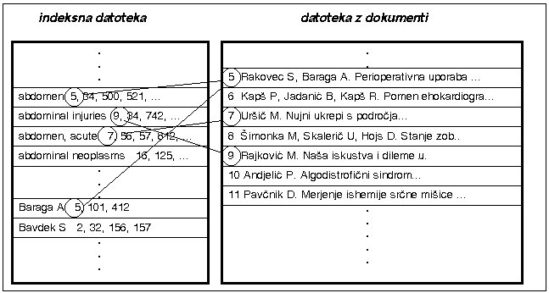
Invertirana arhitektura
Poenostavljen primer invertirane arhitekture

Slide 21
Invertirana arhitektura
Vsak iskalni ključ se v indeksni datoteki pojavi samo enkrat.
Če iskalni ključ izvira iz več dokumentov, morajo biti ključu dodane identifikacije (kazalci) vseh teh dokumentov.
Vsebinski opis vsakega dokumenta je razpršen po vsej indeksni datoteki.

Slide 22
Invertirana arhitektura
Iskanje po indeksni datoteki je zelo hitro.
Najpogosteje se uporablja kakšna od različic algoritma “z razpolavljanjem”.

Slide 23
Invertirana arhitektura
Rezultat iskanja z vsakim iskalnim ključem je množica identifikacij dokumentov, iz katerih izvira iskalni ključ.
Operacije z logičnimi operatorji so zelo enostavne:
če sta bila iskalna ključa povezana z operatorjem IN, je rezultat iskanja presek njunih množic identifikacij dokumentov...

Slide 24
Invertirana arhitektura
Invertirana arhitektura zelo primerna tudi za implementacijo iskanja z rangiranjem zadetkov.
Povedne moči iskalnih ključev, ki so osnova rangiranju, so bile lahko izračunane pri oblikovanju zbirke in dodane ključem v indeksni datoteki.
Tak način je primeren za statične zbirke.

Slide 25
Invertirana arhitektura
V dinamičnih zbirkah je potrebno sprotno računanje povednih moči med iskanjem.
V dinamičnih zbirkah se frekvence iskalnih ključev pogosto spreminjajo.
Kazalcem na dokumente so dodani podatki o frekvenci izraza v dokumentu,
število kazalcev na dokumente pa neposredno pomeni število dokumentov s to besedo v zbirki (potrebno za računanje IDF).

Slide 26
Invertirana arhitektura
Izdelava indeksne datoteke.
Primer: uvrstitev dveh dokumentov.
Dokument 6: Fizična struktura in logična struktura zbirk podatkov.
Dokument 9: Podatkovni modeli v IR sistemih.

Slide 27
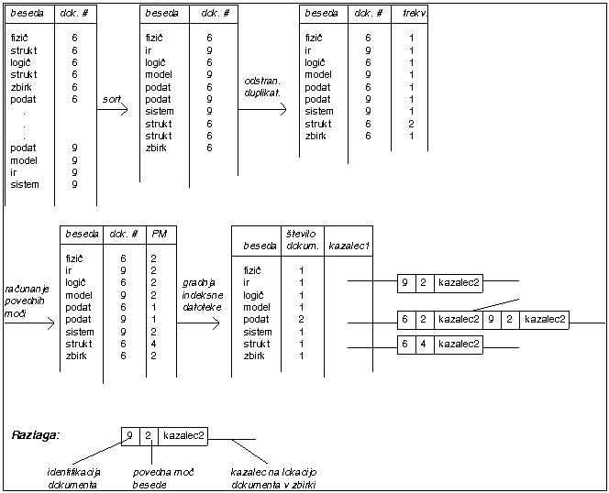

Slide 28
Drevesa
Drevesne strukture se pogosto uporabljajo za shranjevanje in procesiranje različnih podatkov.
Obstaja veliko zelo dognanih izpeljank.
Drevesa so uporabna je tudi za shranjevanje iskalnih ključev v tekstovnih zbirkah.
Med indeksno datoteko in drevesno strukturo je veliko podobnosti.

Slide 29
Drevesa
izhodiščni vozel (koren)
vozel 1
vozel 2
vozel 3
vozel 4
vozel 5
vozel 6
vozel 7
Elementi drevesa so listi (vozli) in veje.
Listi nosijo podatke, veje jih povezujejo.
Poznamo notranje in zunanje (terminalne) liste.
Terminalni listi so lahko prazni - slepe veje.
vozel 8
vozel 9

Slide 30
Drevesa
izhodiščni vozel (koren)
vozel 1
vozel 2
vozel 3
vozel 4
vozel 5
vozel 6
vozel 7
Pomembna značilnost drevesne strukture je hierarhična povezanost in od tega odvisna višina drevesa.
Različice drevesnih struktur izvirajo iz števila povezav, ki lahko povezujejo list s podrejenimi listi.
vozel 8
vozel 9

Slide 31
Drevesa
izhodiščni vozel (koren)
vozel 1
vozel 2
vozel 3
vozel 4
vozel 5
vozel 6
vozel 7
Drevesna struktura že sama po sebi predvideva urejanje podatkov.
Pogost kriterij urejanja podatkov je abeceda ali številske vrednosti izrazov (števil).
vozel 8
vozel 9

Slide 32
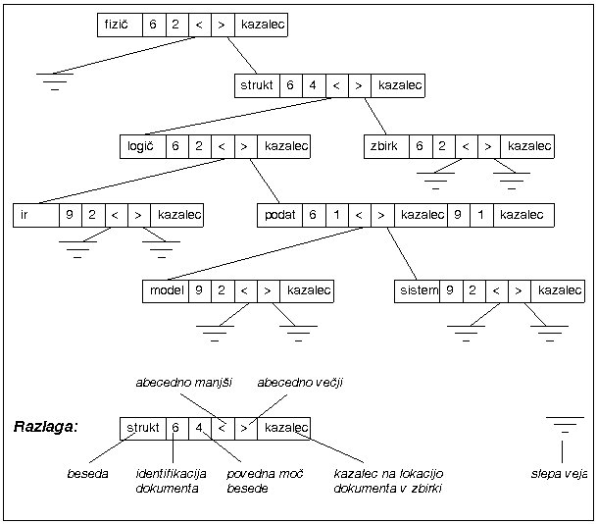

Slide 33
fizična
struktura
logična
struktura
zbirk
podatkov
podatkovni
modeli
IR
sistemih
fizič
strukt
logič
zbirk
IR
podat
model
sistemih

Slide 34
Drevesa
Iskanje poteka podobno, kot gradnja drevesa.
Ko iščemo besedo
začnemo pri korenu,
na vsakem nivoju se odločamo o nadaljnji smeri iskanja.
Iskanje je končano
ko naletimo na iskano besedo, ali
naletimo na slepo vejo (iskane besede ni v drevesu).

Slide 35
Drevesa
Za drevesa velja, da so enako primerna za Boolove operacije ali iskanje z rangiranjem, kot invertirana arhitektura.

Slide 36
Datoteke signatur
S signaturami zapisujemo informacije o vsebini dokumenta na način, ki ne temelji na besedilnem zapisu.
Temeljijo na principih kodiranja informacije iz predračunalniške dobe.
Za spletne zbirke ta arhitektura ni značilna – tu jo predstavljamo zaradi zanimive ideje.

Slide 37
Datoteke signatur
Osnova postopka je pretvorba znakovnega zapisa besede v unikaten binarni zapis (sestavljen iz ničel in enic).
Za to obstajajo enostavni in hitri računski postopki (razpršilne funkcije, hashing functions).
Naloga razpršilne funkcije je pretvorba znakovnega zapisa v binarni na način, ki zagotavlja popolno unikatnost signature.

Slide 38
Datoteke signatur
Signature posameznih besed seštejemo v signaturo dokumenta z uporabo operatorja ALI.
Signatura dokumenta vsebuje signature vseh besed v njem.
Primer:
iskanje 0 1 0 0 0 1 0 1
informacij 1 0 0 0 1 0 0 1
skupna signatura
1
1
0
0
1
1
0
1

Slide 39
Datoteke signatur
Signaturo dokumenta dobimo s prekrivanjem - superponiranjem signatur posameznih besed, zato take signature imenujemo superponirane signature.
Razen superponiranih obstajajo tudi druge različice signatur dokumentov.
Signature vseh besed in signatura dokumenta so enako dolge.

Slide 40
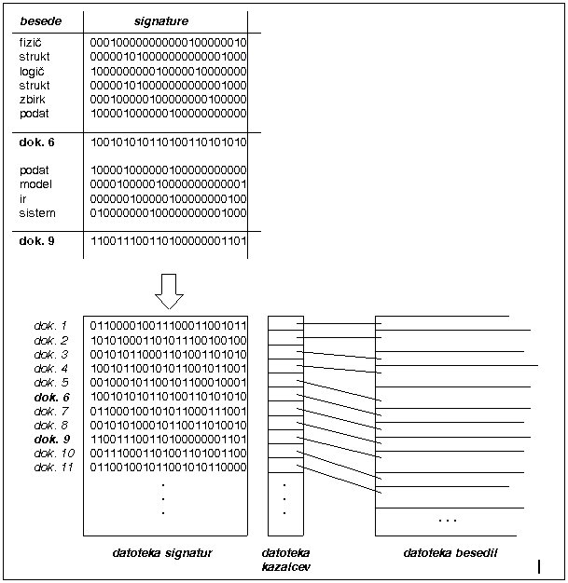

Slide 41
Datoteke signatur
Iskanje dokumentov v datoteki signatur:
Beseda iz iskalne zahteve se pretvori v svojo signaturo.
Za vsako signaturo dokumenta iz datoteke signatur se preveri, če vsebuje signaturo iskane besede (operacija IN).

Slide 42
Datoteke signatur
iskanje 0 1 0 0 0 1 0 1
informacij 1 0 0 0 1 0 0 1
skupna signatura 1 1 0 0 1 1 0 1
Iskanje z besedo
informacij 1 0 0 0 1 0 0 1
skupna signatura 1 1 0 0 1 1 0 1
IN informacij 1 0 0 0 1 0 0 1
rezultat
1
0
0
0
1
0
0
1

Slide 43
Datoteke signatur
Za signature dokumentov, pri katerih se je primerjanje pozitivno izteklo, se v datoteki kazalcev poiščejo identifikacije dokumentov.
Za vsak poiskan dokument se preveri, če ne gre za lažni zadetek.

Slide 44
Datoteke signatur
Iskanje poteka zelo hitro, čeprav je treba zaporedoma pregledati vse signature.
Razlogi za hitrost:
primerjanje signatur je izredno enostavno,
opis dokumenta je koncentriran na enem mestu,
fiksne dolžine signatur omogočajo njihovo učinkovito branje z zunanjega pomnilnika.

Slide 45
Datoteke signatur
Lažni zadetki so slaba lastnost zapisovanja vsebine s signaturami.
Enice v signaturi iskane besede lahko ustrezajo enicam signature dokumenta, čeprav v njem iskane besede ni.
Iskalni algoritem take napake, lažnega zadetka, ne more odkriti.

Slide 46
Datoteke signatur
Primer lažnega zadetka:
iskanje 01000101
informacij 10001001
skupna signatura 11001101
Iskanje z besedo
zajec 11000100
se izteče pozitivno.
Besede v skupni signaturi dokumenta ni.

Slide 47
Datoteke signatur
Verjetnost lažnih zadetkov zmanjšamo s pametnim izborom lastnosti signatur.
Lastnosti signature, ki najbolj vplivata na verjetnost lažnih zadetkov, sta dolžina signature in pogostost enic v njej.

Slide 48
Datoteke signatur
Čim daljša je signatura,
tem bolj razpršene so lahko enice in
tem manjša je zato možnost lažnih zadetkov.
Čim več enic dovolimo v signaturi,
tem več besed je lahko shranjenih v njej,
tem večja je možnost lažnih zadetkov.

Slide 49
Datoteke signatur
Lastnosti si nasprotujeta in treba je najti pametno ravnotežje.
Velja, da je tako ravnotežje pri 50% enic in 50% ničel.
Daljša besedila je zato treba razdeliti na kose s takim številom različnih besed, da enice njihovih signatur približno do polovice "napolnijo" skupno signaturo.

Slide 50
Datoteke signatur
Pri 1024-mestnih signaturah in polovici enic v njih, pade verjetnost lažnih zadetkov do 10-5.

